Slide 1
Member

Slide 2
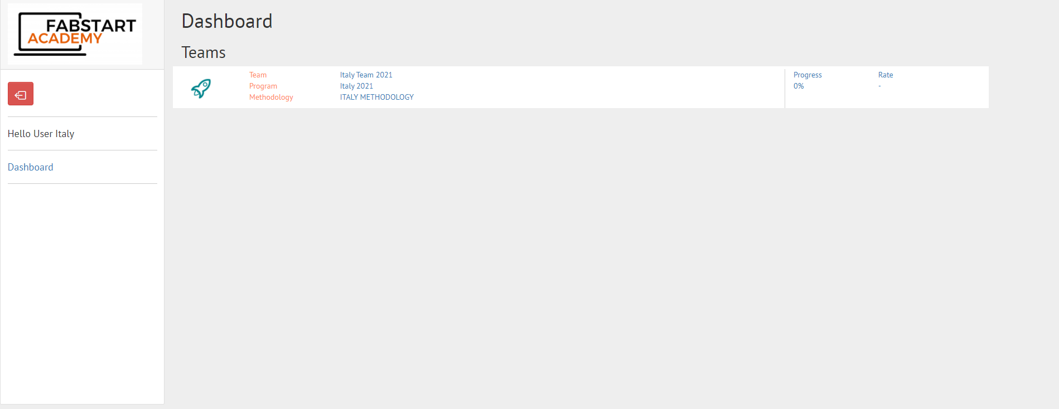
Member
Quando um member entra na aplicação vê as equipas a que pertence

Slide 3
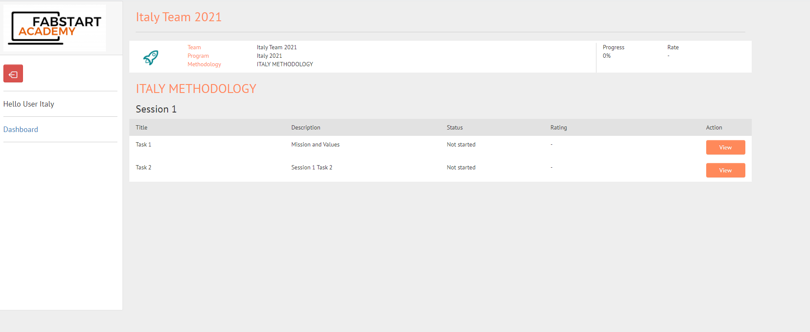
Ao clicar numa das equipas tem acesso ao progresso das suas tarefas.

Slide 4
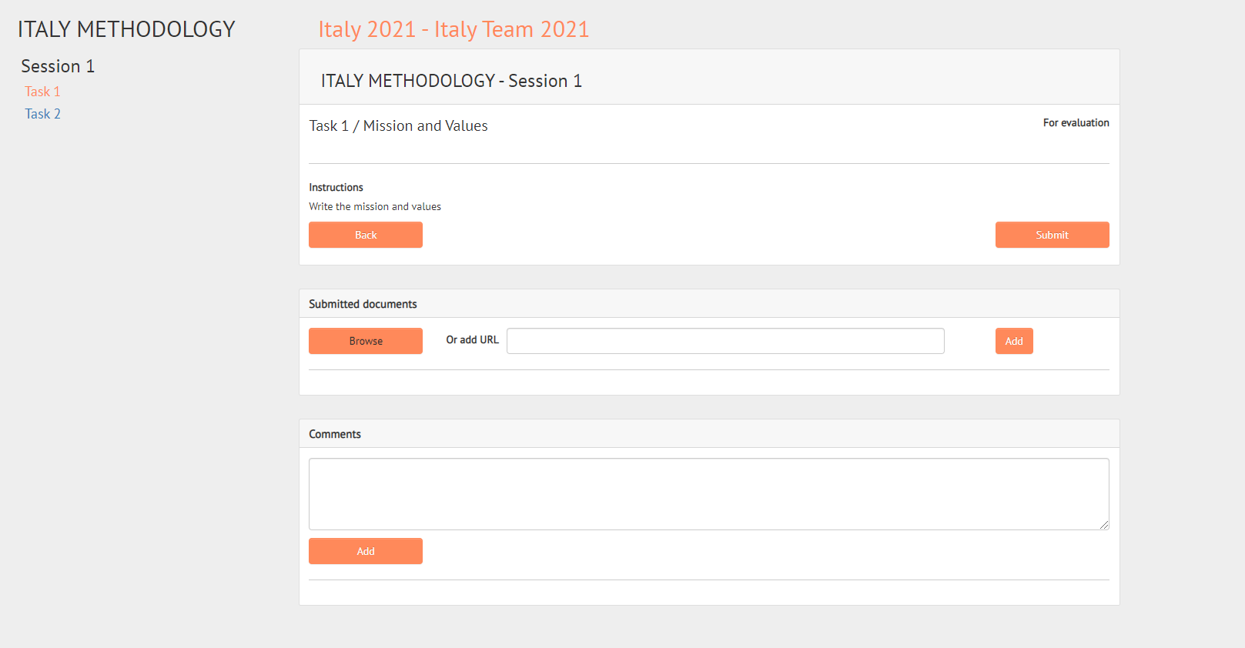
Se a tarefa ainda não tiver sido submetida pode adicionar documentos.
(Falta ter acesso a uma Caixa de texto casa o tipo seja “Text content”

Slide 5
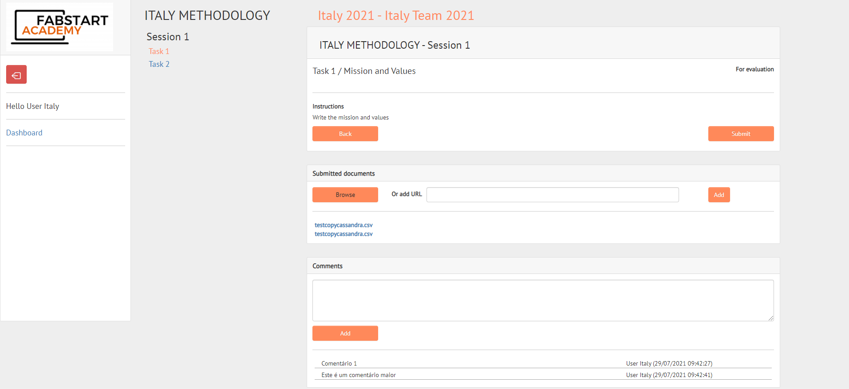
Tarefa – já “trabalhada”

Slide 6
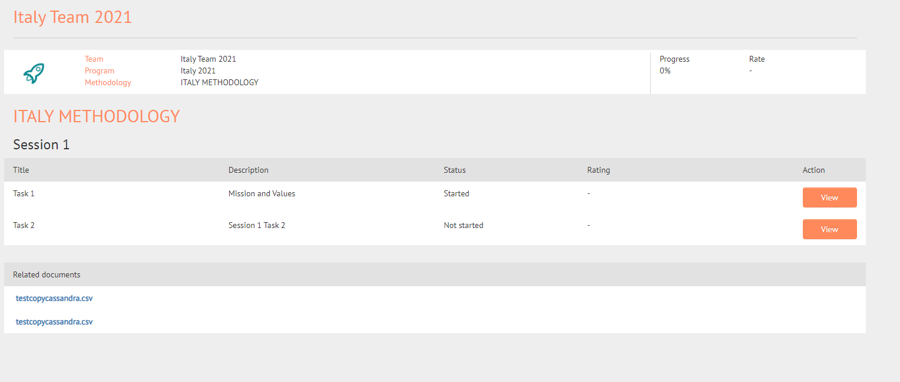
Progresso refletido na página das equipas

Slide 7
Mentor

Slide 8
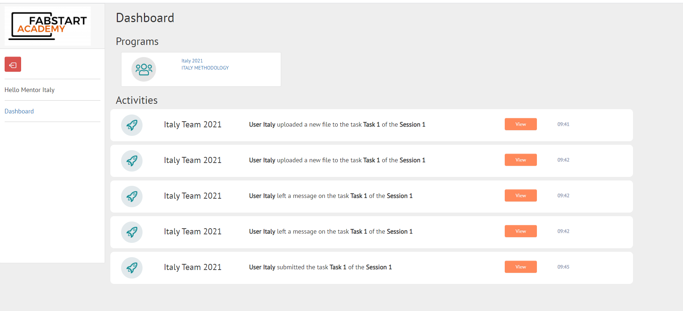
Quando um mentor entra na aplicação vê os programas e as actividades das suas equipas

Slide 9
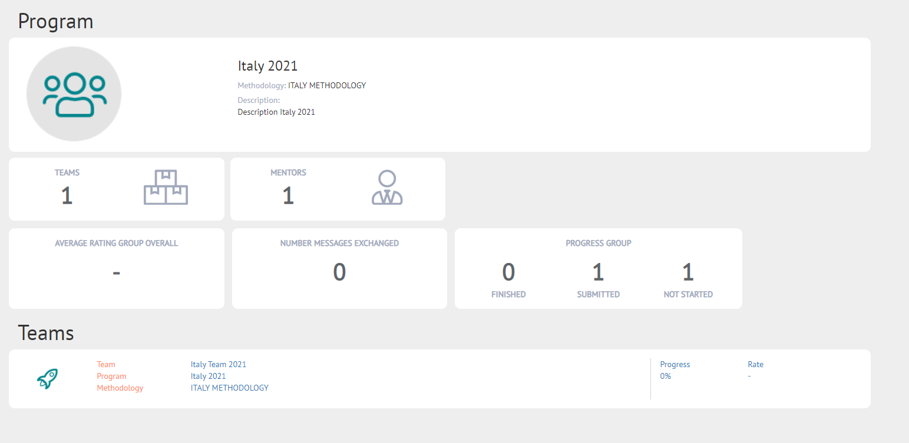
Ao clicar num programa vê o progresso do programa e as suas equipas

Slide 10
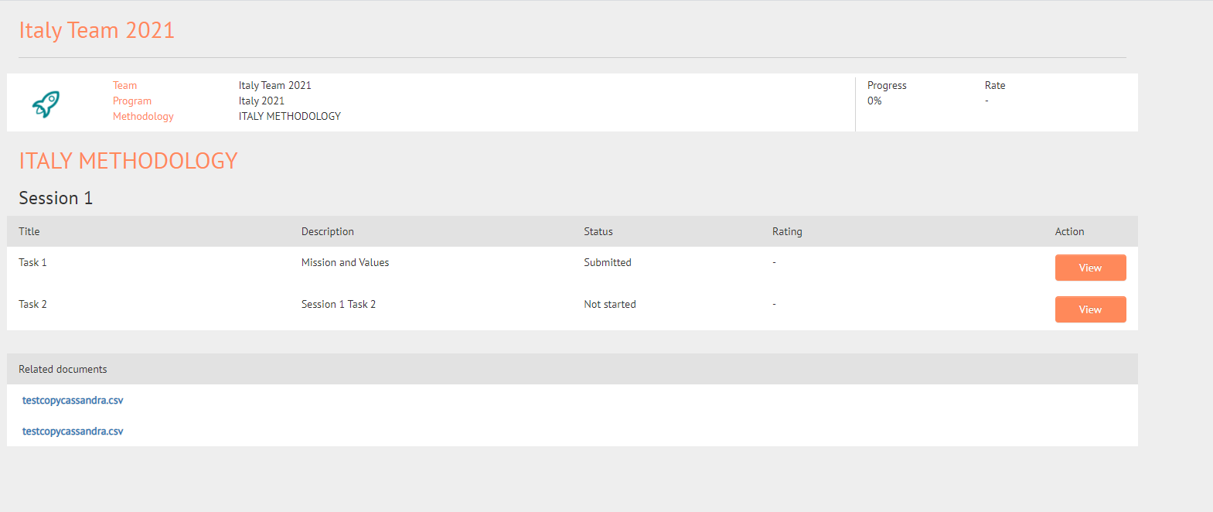
Ao clicar numa equipa vê o progresso da equipa

Slide 11
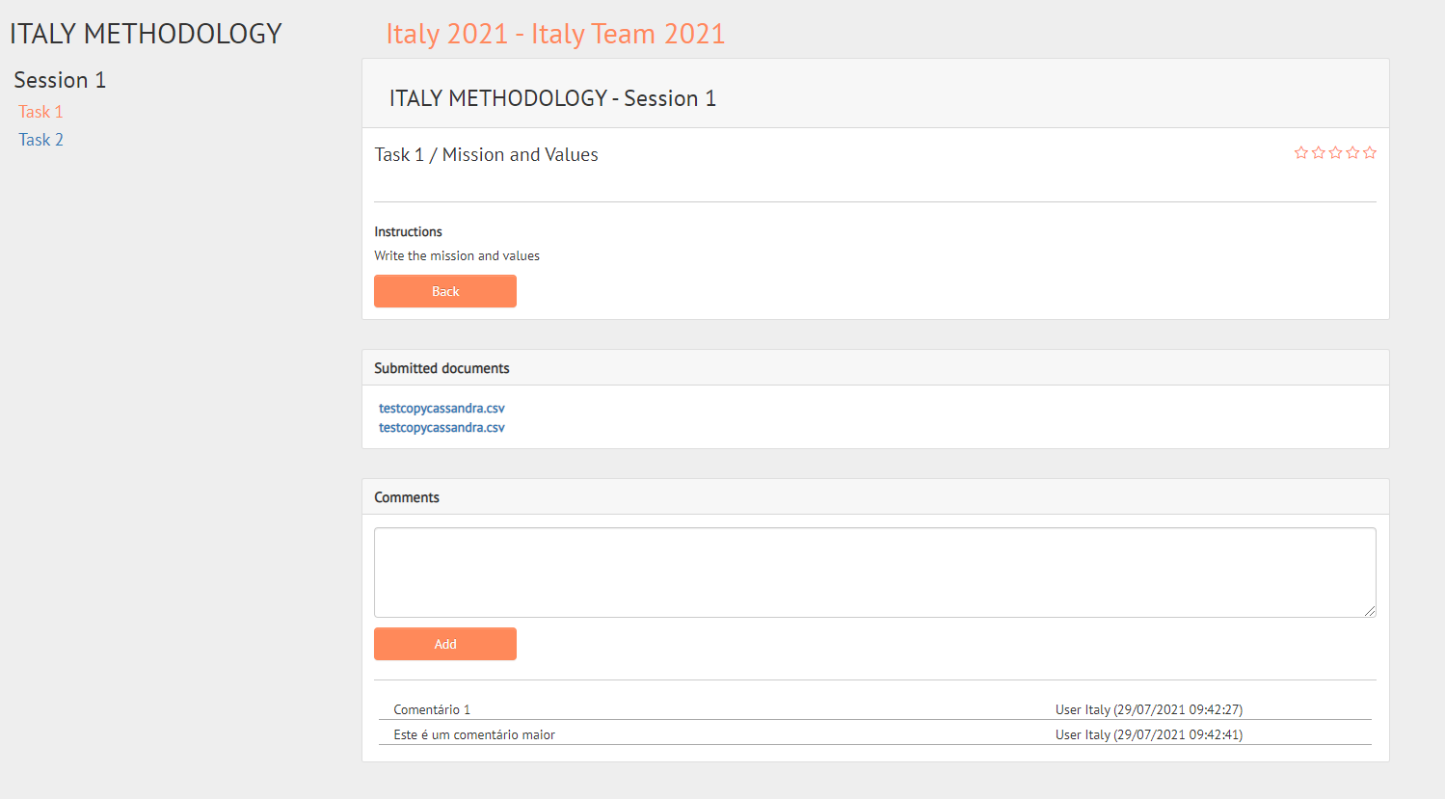
Ao entrar numa tarefa, caso já esteja submetida pode avaliá-la

